Slide 1
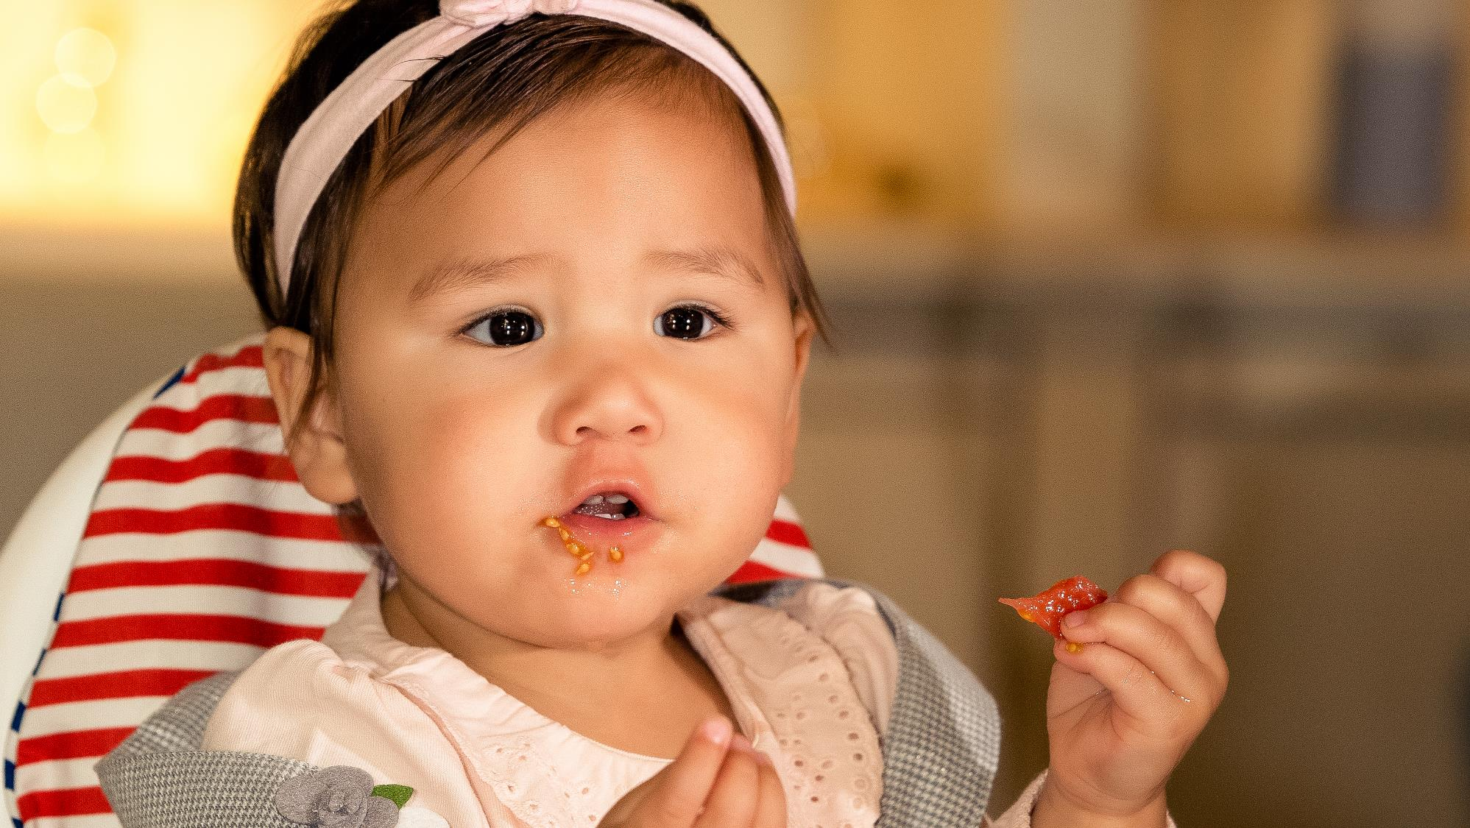
Workshop Smakelijke eters
workshop voor ouders met
kinderen van 0 tot 4 jaar

Slide 2
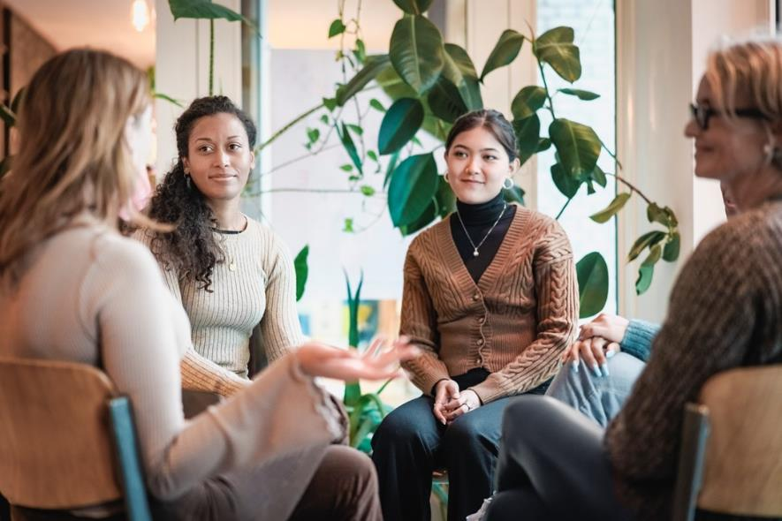
Programma
Introductie
Proef 1: Hoe smaakt die kleur?
Proef 2: Wat de boer niet kent, dat eet hij niet
Proef 3: Tafeltje dek je
Afsluiting

Slide 3
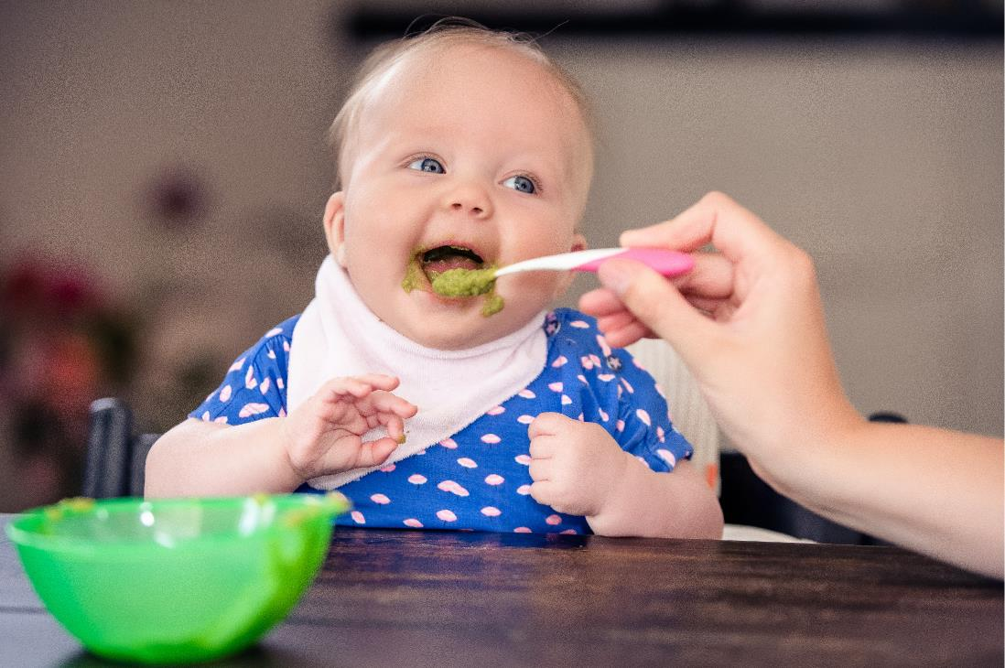
Introductie
Welkom en voorstellen
Belang smaakontwikkeling
Waar denk je aan bij smaak?

Slide 4
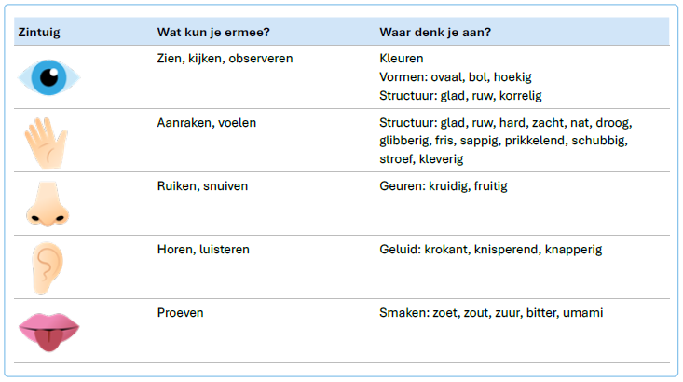
Smaak moet zich ontwikkelen
Hoe vaak denken jullie dat een kind iets moet proeven om eraan te wennen?

Slide 5
Proef 1: Hoe smaakt die kleur?
Deel 1 van de proef: wie wil er proeven? 1 á 2 ouders
Deel 2 van de proef: iedereen gaat proeven
Nabespreken:
Welk zintuig heeft je gefopt?
Wat gebeurt er als eten een andere kleur heeft dan je verwacht?
Wanneer is eten lekker?
Wat kun je hiermee in de praktijk als ouder?

Slide 6
Proef 2: Wat de boer niet kent, dat eet hij niet
Smaakvoorkeuren ouders
Deel 1: proeven!
Na het proeven: appelmoes of pindasaus?
Tips:
Zelf laten doen
Groente anders klaarmaken en/of presenteren
Slim combineren

Slide 7
Deel 2: nog een keer proeven! Wie wil er wat meelwormen proeven?
Ouders die niet proeven:
Wat zou je doen als je in een restaurant spaghetti met meelwormen voorgeschoteld krijgt?
Wat zou je doen als iedereen aan tafel spaghetti met meelwormen eet en hiervan geniet?
Wat zou je doen als je elke week meelwormen voorgeschoteld krijgt?
Wie wil een andere ouder overtuigen?

Slide 8
Nabespreken:
Help je kind een handje bij het wennen aan nieuw, vreemd eten.
Geef zelf het goede voorbeeld.
Geef niet direct toe, maar nodig uit het te proberen.
Lust hij het toch niet? Probeer het dan over een tijdje opnieuw. Volgende keer beter.
Hoe ga je ermee om als je kind iets niet lust? Of écht niet wil proeven?
Tips:
Leren lusten- en lust ik al-lijstjes
Betrek je kind bij kopen en bereiden

Slide 9
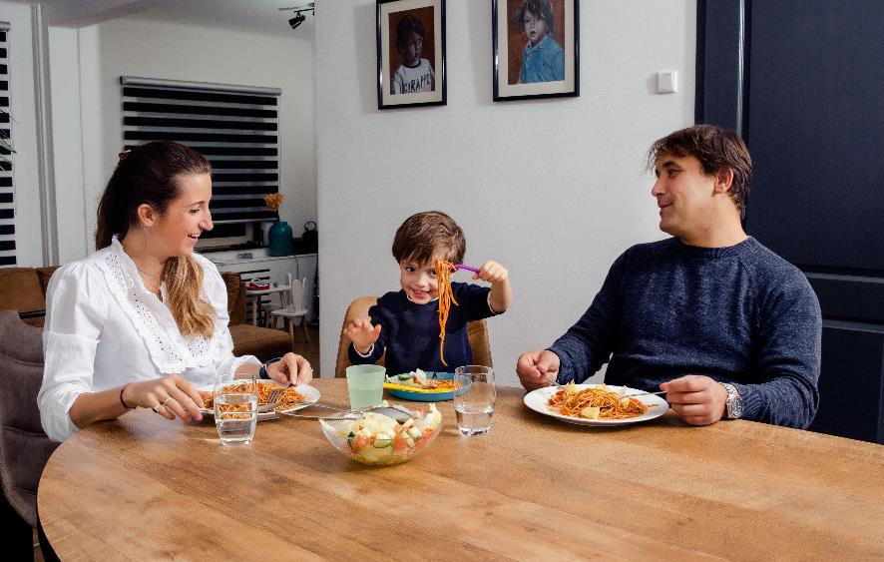
Proef 3: Tafeltje dek je
Deel 1: eetsituaties thuis
Vragen voor ouders tijdens de proef:
Hoe ziet het eruit als jullie eten?
Eten jullie op vaste tijden?
Staat de televisie aan?
Wat doe je als je kind tegenstribbelt aan tafel?
Rust, sfeer en aandacht

Slide 10
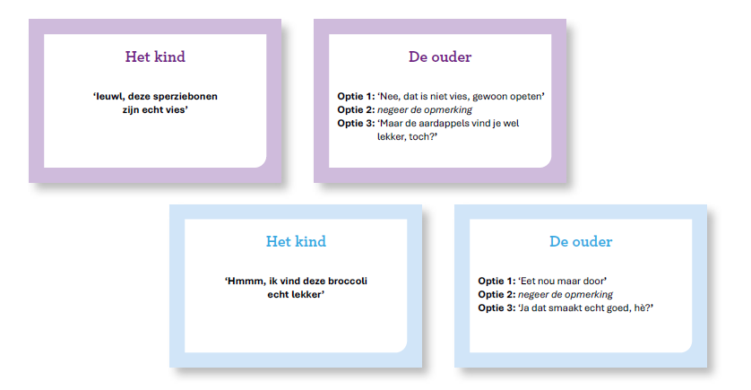
Deel 2: het gesprek aan tafel
Rollenspel: 2 vrijwilligers (1 speelt de ouder en 1 speelt het kind)
Welke optie zorgde voor het beste resultaat en waarom?

Slide 11
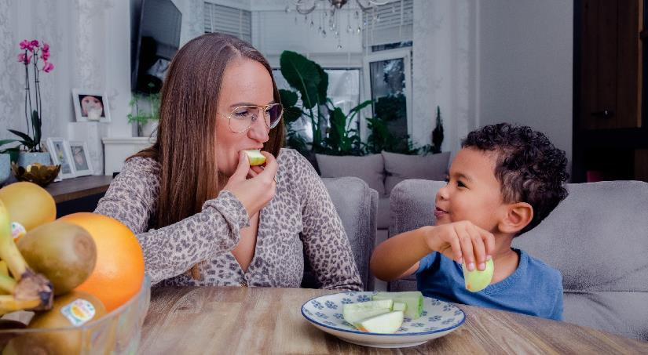
Tips om het gezellig te houden onder het eten
Heeft iemand nog een tip om het gezellig te houden?
Zorg voor regelmaat en structuur
Wees de strijd voor
Creëer een positief gevoel bij eetmomenten

Slide 12
Eetsmakelijk samen met je kind!
www.voedingscentrum.nl/zwangerenkind

